Slide 1
智慧影音推薦系統
111534205彭仕衡

Slide 2
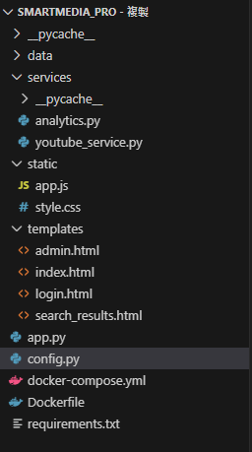
一、 專案摘要
本專案開發了一個名為「SmartMedia」的整合型影音推薦平台。透過對接 YouTube Data API v3，系統能夠自動抓取、分類並呈現高品質的影音內容，並提供管理員後台進行數據監控與內容微調

Slide 3

二、 開發動機
在資訊爆炸的時代，使用者常面臨「選擇障礙」，在海量的影片中難以快速找到符合當下心情或需求的內容。
資訊過載解決方案：透過預設的分類（如電影解說、音樂、紀錄片），過濾掉廣告與短影音（Shorts），提供純淨的長篇內容。
跨平台整合實踐：實作一個結合後端 Flask 邏輯、前端動態 UI 以及 Docker 容器化技術的完整 Web 應用。
數據驅動管理：開發者希望觀察使用者的點擊行為，透過數據分析了解熱門分類，進而優化推薦內容。

Slide 4

三、 專案時程
第 1-2 週：需求分析與環境建置
確定功能需求（搜尋、分類顯示、後台管理）。
完成 Python 虛擬環境與 Flask 基礎架構。
申請並測試 YouTube Data API 權限。
第 3 週：核心功能開發 (Backend)
實作 youtube_service.py：對接 API，建立影片過濾與排序演算法。
實作 app.py：建立動態路由與 Session 管理。
第 4 週：介面設計與互動 (Frontend)
設計響應式網頁佈局（Netflix 風格之橫向滾動列）。
實作 app.js：處理異步點擊紀錄與 UI 交互。
第 5 週：數據分析與管理後台
實作 analytics.py：JSON 數據持久化與統計圖表產生。
串接 Chart.js 提供視覺化流量報告。
第 6 週：部署測試與文件撰寫
撰寫 Dockerfile 與 docker-compose.yml 進行容器化打包。
完成最終除錯與期末報告撰寫。

Slide 5

四、 技術架構
組件 | 技術 / 工具 | 備註
後端框架 | Python Flask | 負責邏輯運算與路徑導向
API 對接 | YouTube Data API v3 | 實時獲取影片標題、封面與統計數據
資料儲存 | JSON 檔案系統 | 用於儲存點擊分析 (analytics.json)
前端開發 | HTML5, CSS3, JavaScript | Netflix 樣式設計、原生 JS 控制滑動
圖表視覺化 | Chart.js | 於後台顯示 24 小時點擊分佈
部署工具 | Docker & Compose | 實現一鍵部署與環境標準化

Slide 6

五、 核心功能特色
動態內容抓取：每次重新整理首頁時，系統會依據觀看次數與語言權重，選出各類別最優質的影片。
深度數據監控：管理員可查看：
總點擊量：監控平台流量。
熱門影片排行：了解使用者喜好。
點擊時段分佈：觀察使用者活躍時間。
過濾演算法：程式自動在關鍵字中加入 -shorts -trailer 等參數，確保推薦內容為完整的正片或深度解析影片。

Slide 7

六、 結論
「智慧影音推薦系統」成功將複雜的第三方 API 整合進簡潔的 Web UI 中。透過本專案，我們驗證了 Python 在處理影音數據與自動化管理上的強大能力，未來可進一步加入機器學習模型，實現更精準的個人化推薦。

